Slide 1
ENLACES
ESTILOS BÁSICOS

Slide 2
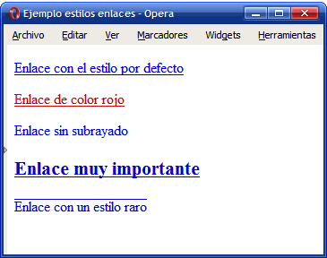
TAMAÑO, COLOR Y DECORACIÓN
Los estilos más sencillos que se pueden aplicar a los enlaces son lo que modifican su tamaño de letra, su color y la decoración del texto del enlace.
Ejemplo:
CSS
a { margin: 1em 0; display: block;}
.alternativo {color: #CC0000;}
.simple {text-decoration: none;}
.importante {font-weight: bold; font-size: 1.3em;}
aro {text-decoration:overline;}
HTML
<a href="#">Enlace con el estilo por defecto</a>
<a class="alternativo" href="#">Enlace de color rojo</a>
<a class="simple" href="#">Enlace sin subrayado</a>
<a class="importante" href="#">Enlace muy importante</a>
<a class="raro" href="#">Enlace con un estilo raro</a>

Slide 3
PSEUDO-CLASES
Con respecto a los enlaces CSS permite definir sus propiedades de forma diferente dependiendo del estado del enlace, es decir, dependiendo de si el enlace se ha visitado, no se ha visitado, si el enlace está activo o si el cursor se pone sobre dicho enlace.
Esto nos va a permitir añadir efectos a nuestras páginas y para poder controlar estos efectos se usan lo que se conoce como pseudo-clases.
Una pseudo-clase va a permitir tener en cuenta distintas condiciones o eventos al definir una propiedad para una etiqueta HTML.
Ejemplo: Sabemos que los enlaces se especifican en HTML con la etiqueta <a> por tanto podríamos usar a como un selector en CSS:
a {color: blue;}
Pero también podemos usar una serie de pseudo-clases a la hora de asignar diferentes estilos a los enlaces:
si no han sido visitados( a:link)
si ya han sido visitados ( a:visited )
si están activos (a:active)
para cuando el cursor pase por encima de ellos ( a:hover)
a:link {color: red;}
NOTA: lo más habitual es usar la pseudo-clase hover para que el aspecto del enlace cambie por ejemplo a mayúsculas, su espaciado etc y tambien quitar el subrayado a los enlaces poniendo el valor del atributo text-decoration a none

Slide 4
PSEUDO-CLASES
Las pseudo-clases siempre incluyen dos puntos por delante de su nombre y siempre se añaden a continuación del elemento al que se aplican, sin dejar ningún espacio en blanco por delante:
a:visited {….}
Las pseudo-clases también se pueden combinar con cualquier otro selector complejo:
a.importante:visited {…..}
a#principal:hover {….}
div#menu ul li a.primero:active {….}
Si se definen varias pseudo-clases sobre un mismo enlace, el único orden que asegura que todos los estilos de las pseudo-clases se aplican de forma coherente es el siguiente: :link, :visited, :hover y :active.
Las pseudo-clases :link y :visited solamente están definidas para los enlaces, pero las pseudo-clases :hover y :active se definen para todos los elementos HTML. Internet Explorer 6 y sus versiones anteriores solamente las soportan para los enlaces.
También es posible combinar en un mismo elemento las pseudo-clases que son compatibles entre sí:
/*Los estilos se aplican cuando el usuario pasa el ratón por encima de un enlace que todavía no se ha visitado */
a:link:hover {…}
/*Los estilos se aplican cuando el usuario pasa el ratón por encima de un enlace que ha visitado previamente */
a:visited:hover {…}

Slide 5
ENLACES
ESTILOS AVANZADOS

Slide 6
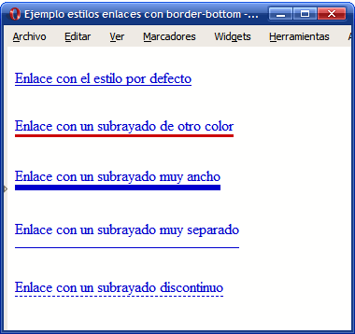
DECORACIÓN PERSONALIZADA
La propiedad text-decoracion permite añadir o eliminar el subrayado de los enlaces. Sin embargo, el aspecto del subrayado lo controla automáticamente el navegador, por lo que su color siempre es el mismo que el del texto del enlace y su anchura es proporcional al tamaño de letra.
Ejemplo:
CSS
a { margin: 1em 0; float: left; clear: left; text-decoration: none;}
imple {text-decoration: underline;}
.color { border-bottom: medium solid #CC0000;}
.ancho {border-bottom: thick solid;}
.separado {border-bottom: 1px solid; padding-bottom: .6em;}
.discontinuo {border-bottom: thin dashed;}
HTML
<a class="simple" href="#">Enlace con el estilo por defecto</a>
<a class="color" href="#">Enlace un subrayado de otro color</a>
<a class="ancho" href="#">Enlace con un subrayado muy ancho</a>
<a class="separado" href="#">Enlace con un subrayado muy separado</a>
<a class="discontinuo" href="#">Enlace con un subrayado discontinuo</a>

Slide 7
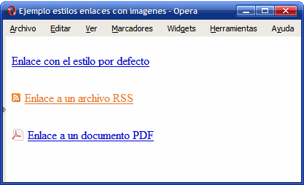
IMÁGENES SEGÚN EL TIPO DE ENLACE
Si queremos incluir un pequeño icono al lado de un enlace, como por ejemplo un archivo comprimido o documento pdf. Este tipo de imágenes son puramente decorativas, por lo que se debería añadir con CSS y no con la etiqueta img. Utilizando la propiedad background (y background-image) se puede personalizar el aspecto de los enlaces para que incluyan un pequeño icono a su lado.
La técnica consiste en mostrar una imagen de fondo sin repetición en el enlace y añadir el padding necesario al texto del enlace para que no se solape con la imagen de fondo.
Ejemplo:
CSS
a {
margin: 1em 0;
float: left;
clear: left;
}
.rss {
color: #E37529;
paddign: 0 0 0 18px;
background: #FFF url(“imagen.gif”) no-repeat left center;
}
.pdf {
padding: 0 0 0 22px;
background: #FFF url(“imagen1.png”) no-repeat left center;
}
HTML
<a href=“#”> Enlace con el estilo por defecto</a>
<a class=“rss” href=“#”>Enlace a un archivo</a>
<a class=“pdf” href=“#”>Enlace a un documento PDF</a>

Slide 8
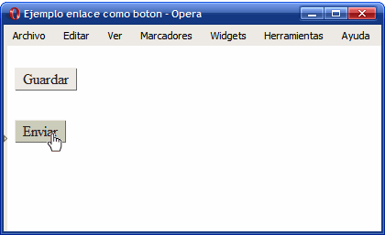
MOSTRAR LOS ENLACES COMO SI FUERAN BOTONES
Las propiedades definidas por CSS permiten mostrar los enlaces con el aspecto de un botón, lo que puede ser útil en formularios en los que no se utilizan elementos específicos para crear botones.
Ejemplo:
CSS
a {
margin: 1em 0;
float: left;
clear: left;
}
a.Boton {
text-decoration: none;
background: #EEE;
color: #222;
border: 1px outset #CCC;
padding: .1em .5em;
}
a.Boton:hover {
background: #CCB;
}
a.Boton:active {
border: 1px inset #000;
}
HTML
<a class=“botton” href=“#>Guardar</a>
<a class=“botton” href=“#>Enviar</a>

Slide 9
IMÁGENES
ESTILOS BÁSICOS

Slide 10
ESTABLECER LA ANCHURA Y LA ALTURA DE LA IMÁGENES
Utilizando las propiedades width y height, es posible mostrar las imágenes con cualquier altura/anchura, independientemente de su altura/anchura real:
Ejemplo:
.destacada {
width: 120px;
height: 250px;
}
<img class=“destacada” src=“imagen.jpg” />
Si se usan alturas/anchuras diferentes a las reales, el navegador deforma las imágenes y el resultado estético es muy desagradable.
Es recomendable establecer la altura/anchura mediante los atributos width y height de la etiqueta img.
<img src=“imagen.jpg” width=“120px” height=“250px” />

Slide 11
ELIMINAR EL BORDE DE LAS IMÁGENES
Cuando una imagen forma parte de un enlace, los navegadores muestran por defecto un borde azul grueso alrededor de las imágenes. Por tanto, una de las reglas más utilizadas en los archivos CSS es la que elimina los bordes de las imágenes con enlaces:
Img {
border: none;
}

Slide 12
LISTAS
ESTILOS BÁSICOS

Slide 13
VIÑETAS PERSONALIZADAS
CSS define varias propiedades para controlar el tipo de viñeta que muestran las listas, además de poder controlar la posición de la propia viñeta. La propiedad básica es la que controla el tipo de viñeta que se muestra y que se denomina list-style-type.
List-style-type: “disc | circle | square | decimal | decimal-leading-zero | lower-roman | upper-roman | lower-greek | lower-latin | upper-latin | armenian | georgian | lower-alpha | upper-alpha | none | inherit
none: Permite mostrar una lista en la que sus elementos no contienen viñetas, números o letras.
Los demás valores se dividen en tres tipos:
Gráficos: disc, circle y square.
Numéricos: decimal, decimal-leading-zero, lower-roman, upper-roman, armenian y georgian.
Alfanuméricos: lower-latin, lower-alpha, upper-latin, upper-alpha y lower –greek.
Ejemplos:
<ul style=“list-style-type: square”> <li>list-style-type: square</li> <li>Elemento</li> <li>Elemento</li> </ul> | List-style-type:square Elemento Elemento

Slide 14
VIÑETAS PERSONALIZADAS
La propiedad list-style-position permite controlar la colocación de las viñetas.
List-style-position: inside | outside | inherit
La diferencia entre los valores outside y inside se hace evidente cuando los elementos contienen mucho texto.
La propiedad list-style-image permite mostrar una imagen propia en vez de una viñeta automática.
List-style-image: <url> | none | inherit
Las imágenes personalizadas se indican mediante la URL de la imagen. Si no se encuentra la imagen o no se puede cargar, se muestra la viñeta automática correspondiente.

Slide 15
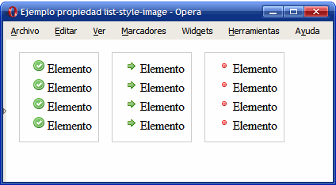
VIÑETAS PERSONALIZADAS
Ejemplo:
ul {
margin: 0;
padding-left: 1.5 em;
line-height: 1.5em;
}
ul li {
padding-left: .2em;
}
ul.ok {
list-style-image: url(imagenes/ok.png);
}
ul.go {
list-style-image: url(imagenes/go.png);
}
ul.redondo {
list-style-image: url(imagenes/redondo.png);
}

Slide 16
VIÑETAS PERSONALIZADAS
CSS define una propiedad de tipo “shorthand” que permite establecer todas las propiedades de una lista de forma directa. La propiedad se denomina list-style.
List-style (<list-style-type> || <list-style-position> || <list-style-image>) | inherit
Ejemplos:
ul {
list-style: none
}
Indica que no se debe mostrar ni viñetas automáticas ni viñetas personalizadas.
ul {
list-style: url (imagen/cuadrado_rojo.gif) square;
}
Cuando se utiliza una viñeta personalizada, es conveniente indicar la viñeta automática que se mostrará cuando no se pueda cargar la imagen.

Slide 17
MENÚ VERTICAL SENCILLO
Las listas HTML se suelen emplear, además de para su función natural, para la creación de menús de navegación verticales y horizontales.
Ejemplo:
HTML
<ul class=“menu”>
<li><a href="#" title="Enlace genérico">Elemento 1</a></li>
<li><a href="#" title="Enlace genérico">Elemento 2</a></li>
<li><a href="#" title="Enlace genérico">Elemento 3</a></li>
<li><a href="#" title="Enlace genérico">Elemento 4</a></li>
<li><a href="#" title="Enlace genérico">Elemento 5</a></li>
<li><a href="#" title="Enlace genérico">Elemento 6</a></li>
</ul>

Slide 18
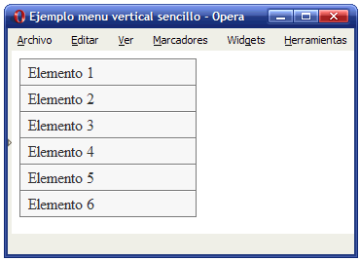
MENÚ VERTICAL SENCILLO
CSS
/*Definimos la anchura del menu, eliminamos las viñetas, añadimos un borde y un color de fondo y los bordes y le aplicamos los siguientes estilos a los enlaces: mostrarlos como un elemento de bloque para que ocupen todo el espacio de cada <li> del menú, añadir un espacio de relleno y modificar los colores y la decoración por defecto*/
ul.menu {
width: 180px;
list-style: none;
margin: 0;
padding: 0;
border: 1px solid #7C7C7C;
}
ul.menu li {
border-bottom: 1px solid #7C7C7C;
border-top: 1px solid #FFF;
background: #F4F4F4;
}
ul.menu li a {
padding: .2em 0 .2em .5em;
display: block;
text-decoration: none;
color: #333;
}

Slide 19
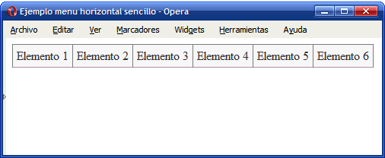
MENÚ HORIZONTAL BÁSICO
A partir de un menú vertical sencillo, es posible crear un menú horizontal sencillos aplicando las propiedades CSS.
Ejemplo:
Partiendo del HTML Y CSS del menú vertical
/*Eliminamos la anchura y el borde del elemento <ul> y aplicamos las propiedades float y clear. Modificamos la propiedad float de los elementos <li> del menú. Modificamos el padding y los bordes de los enlaces que forman el menú y añadimos un borde izquierdo en el elemento <ul> para homogenizar el aspecto de los elementos del menú*/
ul.menu {
clear: both;
float: left;
width: 100%;
list-style: none;
margin: 0;
padding: 0;
border-left: 1px solid #7C7C7C;
}
ul.menu li {
float: left;
}
ul.menu li a {
padding: .3em;
display: block;
text-decoration: none;
color: #333;
background: #F4F4F4;
border-top: 1px solid #7C7C7C;
border-right: 1px solid #7C7C7C;
border-bottom: 1px solid #9C9C9C;
}

Slide 20
MENÚ HORIZONTAL CON PESTAÑAS
Modificando los estilos de cada elemento del menú utilizando imágenes de fondo y las pseudo-clases: hover y :active, se pueden crear menús horizontales complejos, incluso con el aspecto de un menú de solapas o pestañas.
El código fuente de menús los podemos encontrar en las siguientes páginas:
http://exploding-boy.com/images/cssmenus/menus.html
http://alvit.de/css-showcase/css-navigation-techniques-showcase.php

Slide 21
TABLAS
ESTILOS BÁSICOS

Slide 22
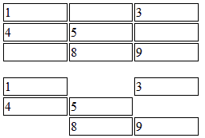
TABLAS
Las tablas por defecto no presentan bordes. En CSS existen atributos que se pueden aplicar a th y td:
Especiales para bordes:
border-collpase permite que los bordes de las celdas adyacentes aparezcan fusionados, collapse, o se muestren, separate que es el valor por defecto
border-spacing para separación de bordes y solo tiene sentido en el caso de que no se haya definido el atributo anterior ó cuando se ha definido con el valor separate. Cuando ponemos un único valor por ejemplo 5px se refiere al borde vertical y horizontal, si ponemos dos valores es decir 0 5px el cero es para separación vertical y el 5px es separación horizontal
Para ´cuando existen celdas vacías existe el siguiente atributo:
empty-cells solo se aplica si se ha puesto el valor separate arriba. Puede valer show y se muestran todas las celdas ó hide y las vacías no se mostrarán.

Slide 23
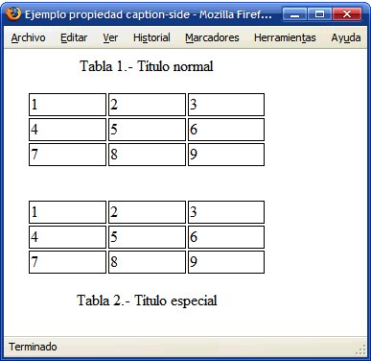
TABLAS
Para el título de la tabla existe la propiedad caption-side por defecto el titulo se muestra encima de la tabla es decir valor top pero puede valer bottom.
Se puede hacer que las filas cambien de color cuando pasa el raton sobre ellas usando la pseudo-clase hover usando por ejemplo un código como el siguiente:
table tr:hover {
background : yellow;
}

Slide 24

TABLAS

